Slide 1
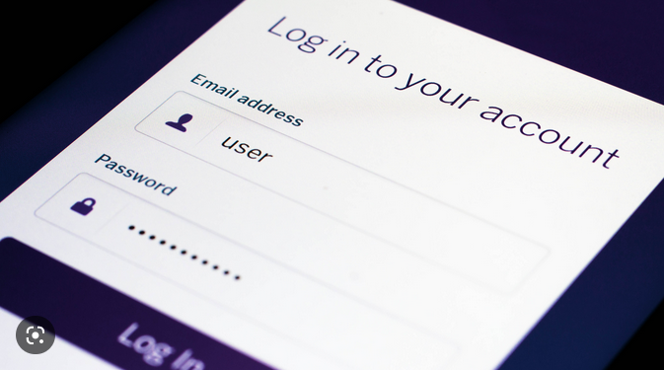
10. Alkalmazások

Slide 2
10.1. Azonosítási technikák
  Az azonosítás három megvalósítási módját különböztetjük meg.
    első kategória, amikor fizikai és viselkedési jellemzők alapján,
    a második esetén birtoklás alapján,
    a harmadik esetén pedig valamely tudásanyag alapján történik az azonosítás.
  A gyakorlatban előforduló rendszerek esetén általában több kategóriából vett megoldások keverednek. (pl: ATM)
  A támadó célja azonosítás során mindig a megszemélyesítés. Sikeres támadásnak azt tekintjük, mikor a támadó aktívan részt vesz.
  Passzív esetben a támadó folyamatosan figyeli a felek közötti beszélgetést.
  Aktív esetben a támadó megváltoztatja a csatornán továbbított üzeneteket. Több támadás is idesorolható. Módosítás, visszajátszásos támadások

Slide 3
  Az azonosítás lehet egyoldalú, illetve kölcsönös. Az előbbi esetben csak a résztvevők egyikének azonosítása történik meg, míg az utóbbinál valamennyi résztvevő identitása ellenőrzésre kerül. Pl (1. szerver-kliens, 2. internetes bankolás)
  Jelszó alapú rendszerek
    A gyakorlatban leggyakrabban előforduló azonosítási technika a jelszó alapú azonosítás.
    könnyű implementálni és felhasználóbarát
    egyik jelentős probléma az alap jelszó alapú rendszerekkel, a statikusságuk
    minden egyes azonosítás során alkalmazni kell valamely véletlenül generált értéket
    Pl: SSL titkosítás
  Egyszer használatos jelszavak (One-Time Password: OTP)
    Az egyszer használhatóság miatt a visszajátszásos támadás nem releváns.
    két kategóriát különböztetünk meg: időszinkronizációs (aktuális idő) és egyirányú függvényen alapuló rendszerek pl: RSA SecureID token

Slide 4
  Kihívás-és-válasz alapú rendszerek
    az azonosítás az ellenőrző fél és a kliens interakciója során történik meg.
    Az azonosító, V egy kérdést tesz fel a P számára, ami általában egy véletlen érték
    Amennyiben P megfelelően válaszolja meg a kérdést, azaz a véletlen értékkel megfelelő számításokat végez, akkor P azonosítása sikeres.
    az azonosítási rendszerek két nagy csoportját különböztetjük meg. Az egyik csoportba azok a megoldások tartoznak, melyek 1. kriptográfiai primitívek, pl. hitelesítő kódok, digitális aláírások etc., közvetlen alkalmazásai. A másik kategória, amikor nem valamely primitívre épülnek, hanem közvetlenül, 2. valamely nehéz problémára.
      Szimmetrikus kulcsú rendszerek
        a kulcsot mindkét fél ismeri, valamely résztvevő azonosítása az alapján történik meg, hogy képes–e szabályosan kiszámolni egy véletlenszám hitelesítő kódját
        egyoldalú és kölcsönös azonosításra is használahtó
        az ellenőrző félnek az első alkalommal minden egyes résztvevővel kulcsot kell cserélnie, majd a titkos kulcsot biztonságosan tárolnia kell.

Slide 5
      Aszimmetrikus kulcsú rendszerek
        minden résztvevő egy kulcspárral rendelkezik, azaz egy titkos és egy nyilvános kulccsal.
        az identitását bizonyító P résztvevő a titkos kulcsát felhasználva (SKP) végez számításokat, az ellenőrző fél, Q pedig P nyilvános kulcsával (PKP) végzi az ellenőrzést.
        nem szükséges megelőző kulcscsere és nem kell tárolni a bizonyító fél kulcsát sem
        Kétféle aszimmetrikus kulcsú azonosítási rendszer is létezik. Az egyik esetben az identitását bizonyító fél aláírja a kihívásként generált véletlen számot, a másik esetben pedig titkos kulcsával visszafejti a kihívásként küldött aszimmetrikusan titkosított véletlen értéket.
        Aszimmetrikus esetben is, ha az adott fél egy véletlen értékre megfelelően alkalmazza titkos kulcsát, akkor sikeresen igazolja identitását.
  Nulla-ismeretű protokollok
    Ha azt szeretnénk, hogy az azonosítási rendszer semmilyen részinformációt ne adjon ki, akkor nulla-ismeretű azonosítási rendszert kell használnunk. Leegyszerűsítve az ilyen rendszer azon kívül, hogy bizonyítja valamely állítás helyességét, más információt nem ad ki.

Slide 6
10.2. Az észt szavazórendszer
  EstEVS (Estonian E-Voting System) rendszer
  2007-ben megtartott parlamenti választások során alkalmazták
    A szavazó azonosítja magát a szavazó bizottság tagjainak
    A szavazó kitölti a szavazócédulát, majd egy belső borítékba teszi
    A boríték egy másik, külső borítékba kerül, melyen a szavazó adatai szerepelnek
    A borítékot elviszik a szavazó helyiségbe, ahol ellenőrzik a szavazó jogosultságát, majd a külső boríték kinyitása után az anonim boríték az urnába kerül

Slide 7
  Boríték módszer
  A szavazó protokoll a fenti ötletet követi, a belső boríték a titkosított szavazatnak felel meg,
  a külső boríték egy digitális aláírásnak.

Slide 8
  EstEVS
  Az elektronikus szavazó
  rendszer input információi:
  szavazók listája
  jelöltek listája
  szavazatok
  A rendszer output
  információi:
  szavazatok összesített
  eredménye
  e-szavazást igénybe-
  vettek listája

Slide 9
  A séma résztvevői:
    szavazó alkalmazás (Voter application) – e-szavazó, PC-jével együtt. Egy titkosított, majd digitálisan aláírt szavazatot generál, melyet a központi szavazórendszernek küld el.
    központi szavazórendszer (Central System) – Nemzeti Választási Bizottság felügyelete alatti rendszer, mely megkapja és feldolgozza a szavazatokat.
    kulcs menedzser (Key management) – A rendszer kulcspárjait generálja le, a nyilvános kulcs a szavazó alkalmazásba, a titkos a szavazat-számláló alkalmazásba van integrálva.
    ellenőrző alkalmazás (Audit application) – reklamációk kezelése (log állományok alapján)
  A központi szavazórendszer elemei:
    szavazat-továbbító szerver (VFS)
    szavazat-tároló szerver (VSS)
    szavazat-számláló alkalmazás (VCA)
  A séma alapvetően két nagy fázisból áll, a szavazó fázis és az összeszámláló fázisból.

Slide 11
Előnyök. A séma egyszerű, könnyen érthető és követhető. Párhuzamosságot lehet vonni a hagyományos kihelyezett szavazás folyamatával. A résztvevők száma minimális.
Hátrányok. Egy résztvevő sem rendelkezhet egyidejűleg a digitálisan aláírt szavazattal és a rendszer titkos kulcsával. Biztosítani kell a titkos kulcs megfelelő hozzáférési szabályait. Anonimitást procedúra során egy megbízható fél, a szavazat-tároló szerver biztosítja, aki szétválasztja a szavazó aláírását a titkosított szavazattól.
További jellemzők:
  Az azonosítás a szavazó digitális aláírásának ellenőrzésével történik meg.
  Vizsgálja a szavazók jogosultságát.
  Minden választó csak egyszer szavazhat.
  A szavazatok titkosak.
  Anonim.
  Az ellenőrizhetőség a log állományokon keresztül van biztosítva.

